Slide 1
细胞的代谢 （第2课时）
朝阳区线上课堂·高一年级生物
北京市和平街第一中学 肖德慧

Slide 2
人教版高中生物必修1
第4章 细胞的物质输入和输出
单元总结

Slide 3
细胞的物质输入和输出
生命的起源与进化中最重大的事件之一就是膜的出现。细胞膜控制着物质的进出，这是形成有生命力的细胞的前提。细胞膜的选择透过性是细胞维持生命活动和自身相对稳定的基础。

Slide 4
列表比较三种物质跨膜运输方式：
项 目 | 自由扩散 | 协助扩散 | 主动运输
物质运输方向
是否需要 转运蛋白
是否消耗细胞内的能量
举例
高→低
高→低
低→高
不需要
需要
需要
不消耗
不消耗
需要消耗（ATP）
小肠上皮细胞吸收葡萄糖、氨基酸、离子等
O₂、CO₂、水、
苯、甘油、
乙醇、
葡萄糖进入红细胞

Slide 5
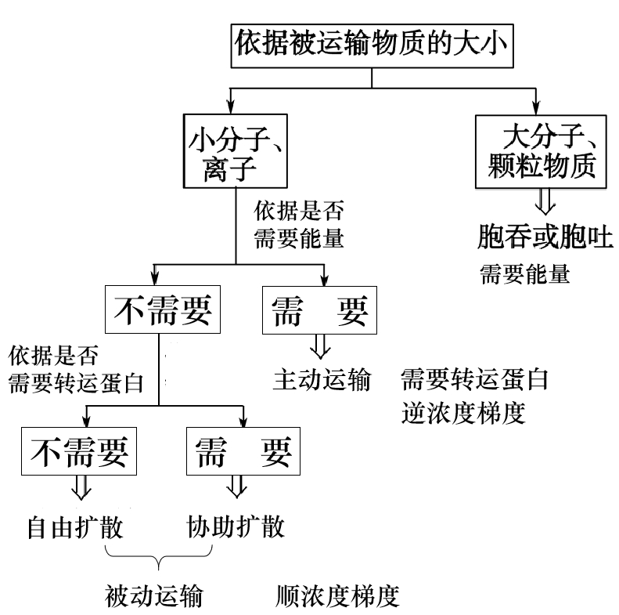

Slide 6
协助扩散
运输速率
转运蛋白数量达到饱和
自由扩散
运输速率
主动运输
物质浓度
物质浓度
运输速率
主动运输
细胞内浓度
主动运输
（细胞外浓度）
耗氧量
时间
坐标图中所表示的分别是物质的哪种运输方式？
为什么？

Slide 7
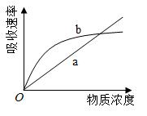
例：在适宜条件下，测得某植物根细胞对a、b两种物质的吸收速率与外界溶液中这两种物质浓度的关系，如图所示。
（1）根据实验结果可知，a物质通过_________方式跨膜运输。 （2）实验结果表明：当外界溶液中b的浓度达到一定数值时，再增加b的浓度，根细胞对b的吸收速率维持相对稳定。可能的原因是_________。
自由扩散
载体数量达到饱和

Slide 8
例：在适宜条件下，测得某植物根细胞对a、b两种物质的吸收速率与外界溶液中这两种物质浓度的关系，如图所示。
 | 甲组 | 乙组
处理 | 不做处理 | 细胞不提供能量
运输类型 | 主动运输 协助扩散 | 主动运输受抑制
ATP合成的抑制剂
是否消耗细胞内的能量
（3）b物质的运输方式有同学认为是主动运输，有同学认为是协助扩散。请完善下列实验设计方案，并预期结果及结论，以确定哪位同学的判断正确。 实验方案：将长势相同的该植物根细胞平均分为两组，甲组不做处理，乙组_____________________，将上述两组根细胞放在含有一定浓度b物质的溶液中培养一段时间后，分别测定____________。 预期结果及结论：若______________________________，则为主动运输。
加ATP合成的抑制剂
根细胞对b物质的吸收速率
若甲组根细胞对b物质的吸收速率大于乙组

Slide 9
谢谢您的观看
北京市朝阳区教育研究中心 制作

